Slide 1
Vue 核心技术与实战
day09

Slide 2
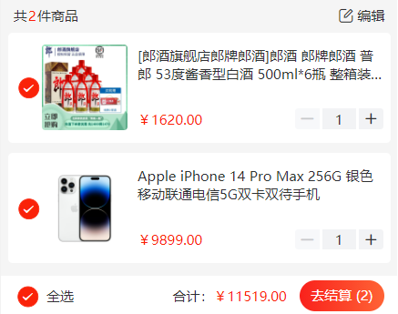
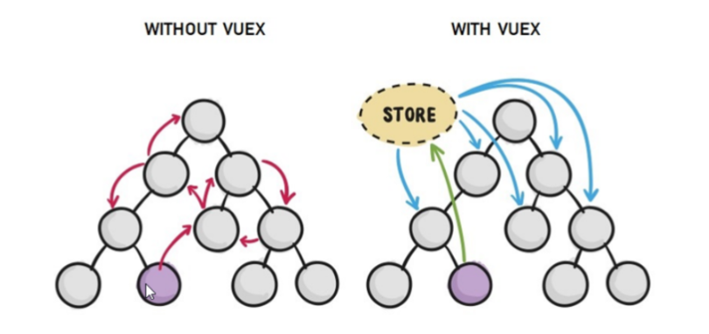
vuex概述
目标：明确 vuex 是什么，应用场景，优势
1. 是什么：
vuex 是一个 vue 的 状态管理工具，状态就是数据。
大白话：vuex 是一个插件，可以帮我们管理 vue 通用的数据 (多组件共享的数据)
例如：购物车数据 个人信息数据
2. 场景：
① 某个状态 在 很多个组件 来使用 (个人信息)
② 多个组件 共同维护 一份数据 (购物车)
3. 优势：
① 共同维护一份数据，数据集中化管理
② 响应式变化
③ 操作简洁 (vuex提供了一些辅助函数)

Slide 3
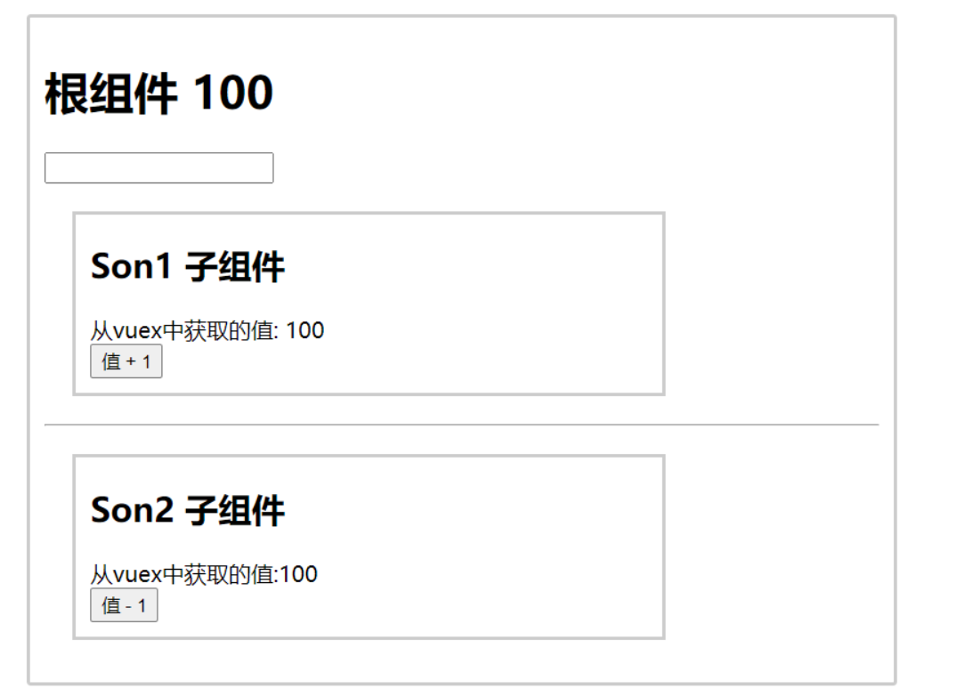
构建 vuex [多组件数据共享] 环境
目标：基于脚手架创建项目，构建 vuex 多组件数据共享环境
效果是三个组件, 共享一份数据:
任意一个组件都可以修改数据
三个组件的数据是同步的

Slide 4
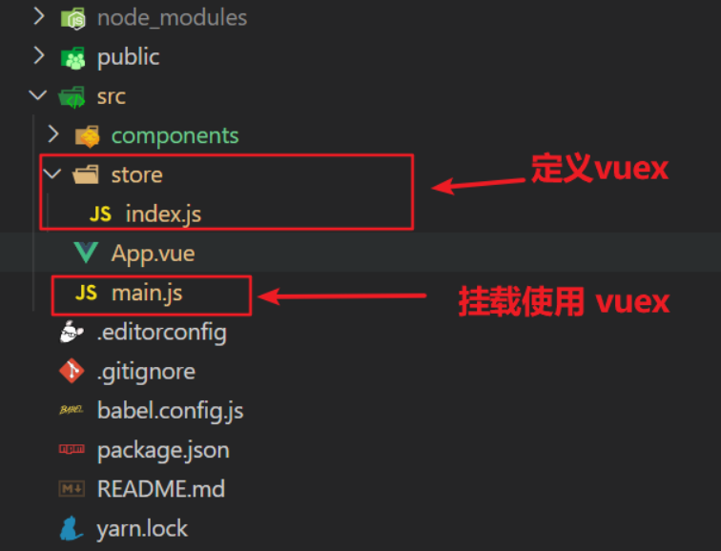

创建一个空仓库
仓库
目标：安装 vuex 插件，初始化一个空仓库
3. Vue.use(Vuex)
创建仓库 new Vuex.Store()
1. npm i vuex@3
安装 vuex
新建vuex模块文件
创建仓库
main.js
导入挂载
2. 新建 store/index.js 专门存放 vuex
4. 在 main.js 中导入挂载到 Vue 实例上
检验：this.$store

Slide 5
核心概念 - state 状态
仓库
目标：明确如何给仓库 提供 数据，如何 使用 仓库的数据
1. 提供数据：
State 提供唯一的公共数据源，所有共享的数据都要统一放到 Store 中的 State 中存储。
在 state 对象中可以添加我们要共享的数据。
// 创建仓库
const store = new Vuex.Store({
// state 状态, 即数据, 类似于vue组件中的data
// 区别：
// 1. data 是组件自己的数据
// 2. state 是所有组件共享的数据
state: {
count: 101
}
})

Slide 6
核心概念 - state 状态
仓库
目标：明确如何给仓库 提供 数据，如何 使用 仓库的数据
2. 使用数据：
① 通过 store 直接访问
② 通过辅助函数
获取 store：
this.$store
import 导入 store
模板中： {{ $store.state.xxx }}
组件逻辑中： this.$store.state.xxx
JS模块中： store.state.xxx

Slide 7
核心概念 - state 状态
{{ count }}
// 把state中数据，定义在组件内的计算属性中
computed: {
count () {
return this.$store.state.count
}
},
目标：明确如何给仓库 提供 数据，如何 使用 仓库的数据
2. 使用数据：
① 通过 store 直接访问
② 通过辅助函数 (简化)
mapState是辅助函数，帮助我们把 store中的数据 自动 映射到 组件的计算属性中
import { mapState } from 'vuex'
展开运算符映射
computed: {
...mapState(['count'])
}
导入 mapState
数组方式引入state
mapState(['count'])

Slide 8
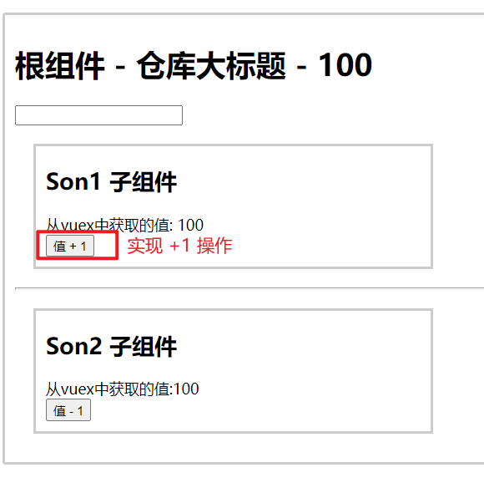
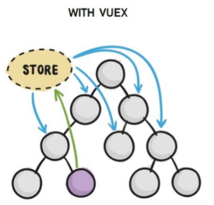
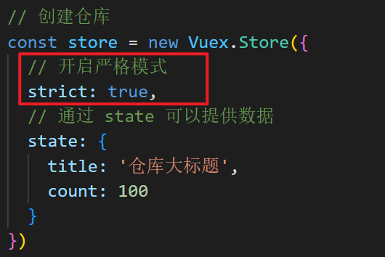
核心概念 - mutations
目标：明确 vuex 同样遵循单向数据流，组件中不能直接修改仓库的数据
通过 strict: true 可以开启严格模式
https://vuex.vuejs.org/zh/guide/strict.html
this.$store.state.count++ (错误写法)

Slide 9
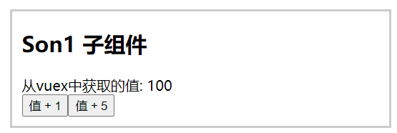
核心概念 - mutations
目标：掌握 mutations 的操作流程，来修改 state 数据。 (state数据的修改只能通过 mutations )
1. 定义 mutations 对象，对象中存放修改 state 的方法
2. 组件中提交调用 mutations
const store = new Vuex.Store({
state: {
count: 0
},
// 定义mutations
mutations: {
// 第一个参数是当前store的state属性
addCount (state) {
state.count += 1
}
}
})
this.$store.commit('addCount')

Slide 10
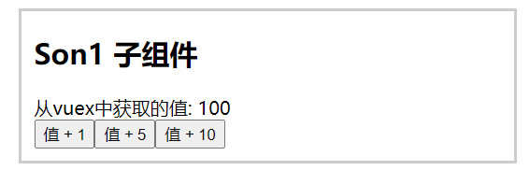
核心概念 - mutations
目标：掌握 mutations 传参语法
提交 mutation 是可以传递参数的 `this.$store.commit( 'xxx', 参数 )`
1. 提供 mutation 函数 (带参数 - 提交载荷 payload )
mutations: {
...
addCount (state, n) {
state.count += n
}
},
2. 页面中提交调用 mutation
this.$store.commit('addCount', 10)
this.$store.commit('addCount', {
count: 10,
...
})
Tips: 提交参数只能一个，如果有多个参数，包装成一个对象传递

Slide 11
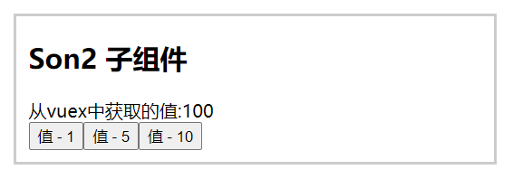
核心概念 - mutations - 练习
目标：减法功能，巩固 mutations 传参语法
封装mutation 函数
页面中commit调用

Slide 12
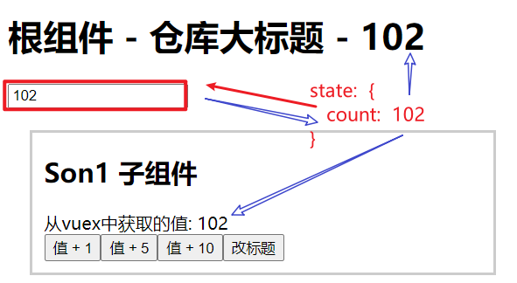
核心概念 - mutations - 练习
目标：实时输入，实时更新，巩固 mutations 传参语法
输入框
内容渲染
监听输入
获取内容
封装mutation
处理函数
调用传参
:value
@input
mutation传参
commit调用

Slide 13
辅助函数 - mapMutations
目标：掌握辅助函数 mapMutations，映射方法
mapMutations 和 mapState很像，它是把位于mutations中的方法提取了出来，映射到组件methods中
mutations: {
subCount (state, n) {
state.count -= n
},
}
import { mapMutations } from 'vuex'
methods: {
...mapMutations(['subCount'])
}
methods: {
subCount (n) {
this.$store.commit('subCount', n)
},
}
this.subCount(10) 调用

Slide 14
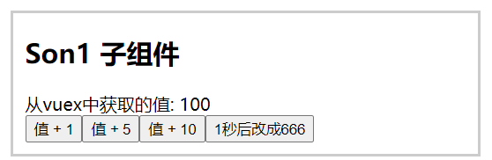
核心概念 - actions
目标：明确 actions 的基本语法，处理异步操作。
需求: 一秒钟之后, 修改 state 的 count 成 666。
说明：mutations 必须是同步的 (便于监测数据变化，记录调试)
1. 提供action 方法
actions: {
changeCountAsync (context, num) {
setTimeout(() => {
context.commit('changeCount', num)
}, 1000)
}
}
mutations: {
changeCount (state, newCount) {
state.count = newCount
}
}
2. 页面中 dispatch 调用
this.$store.dispatch('changeCountAsync', 200)

Slide 15
辅助函数 - mapActions
目标：掌握辅助函数 mapActions，映射方法
mapActions 是把位于 actions中的方法提取了出来，映射到组件methods中
actions: {
changeCountAsync (context, num) {
setTimeout(() => {
context.commit('changeCount', num)
}, 1000)
}
}
import { mapActions } from 'vuex'
methods: {
...mapActions(['changeCountAsync'])
}
methods: {
changeCountAsync (n) {
this.$store.dispatch('changeCountAsync', n)
},
}
this.changeCountAsync(666) 调用

Slide 16
核心概念 - getters
目标：掌握核心概念 getters 的基本语法 (类似于计算属性)
说明：除了state之外，有时我们还需要从state中派生出一些状态，这些状态是依赖state的，此时会用到getters
例如：state中定义了list，为 1-10 的数组，组件中，需要显示所有大于5的数据
state: {
list: [1, 2, 3, 4, 5, 6, 7, 8, 9, 10]
}
2. 访问getters
① 通过 store 访问 getters
{{ $store.getters.filterList }}
1. 定义 getters
② 通过辅助函数 mapGetters 映射
getters: {
// 注意：
// (1) getters函数的第一个参数是 state
// (2) getters函数必须要有返回值
filterList (state) {
return state.list.filter(item => item > 5)
}
}
computed: {
...mapGetters(['filterList'])
},
{{ filterList }}

Slide 17
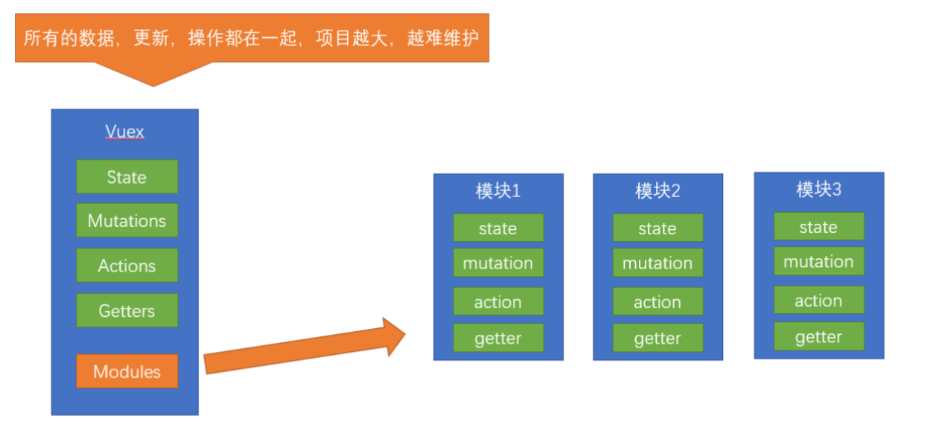
核心概念 - 模块 module (进阶语法)
目标：掌握核心概念 module 模块的创建
由于 vuex 使用单一状态树，应用的所有状态会集中到一个比较大的对象。当应用变得非常复杂时，store 对象就有可能变得相当臃肿。(当项目变得越来越大的时候，Vuex会变得越来越难以维护)
state: {
userInfo: {
name: 'zs',
age: 18
},
theme: 'dark',
desc: '测试项目'
},
用户模块
user
设置模块
setting
单一状态树

Slide 18
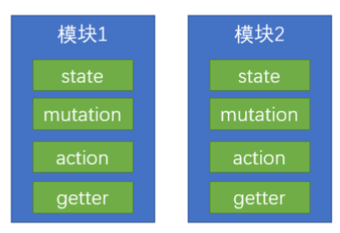

核心概念 - 模块 module (进阶语法)
目标：掌握核心概念 module 模块的创建
模块拆分：
user模块: store/modules/user.js
const state = {
userInfo: {
name: 'zs',
age: 18
}
} const mutations = {} const actions = {} const getters = {} export default {
state,
mutations,
actions,
getters
}
import user from './modules/user'
const store = new Vuex.Store({
modules: {
user
}
})

Slide 19
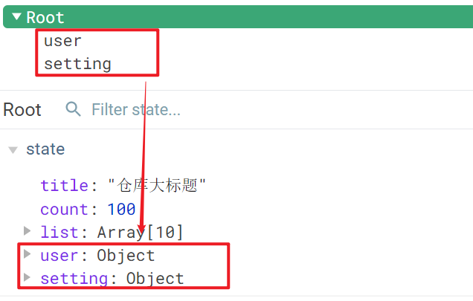
核心概念 - 模块 module (进阶语法)
目标：掌握模块中 state 的访问语法
尽管已经分模块了，但其实子模块的状态，还是会挂到根级别的 state 中，属性名就是模块名
使用模块中的数据：
① 直接通过模块名访问 $store.state.模块名.xxx
② 通过 mapState 映射
默认根级别的映射 mapState([ 'xxx' ])
子模块的映射 mapState('模块名', ['xxx']) - 需要开启命名空间
export default {
namespaced: true,
state,
mutations,
actions,
getters
}

Slide 20
核心概念 - 模块 module (进阶语法)
目标：掌握模块中 getters 的访问语法
使用模块中 getters 中的数据：
① 直接通过模块名访问 $store.getters['模块名/xxx ']
② 通过 mapGetters 映射
默认根级别的映射 mapGetters([ 'xxx' ])
子模块的映射 mapGetters('模块名', ['xxx']) - 需要开启命名空间
export default {
namespaced: true,
state,
mutations,
actions,
getters
}

Slide 21

核心概念 - 模块 module (进阶语法)
目标：掌握模块中 mutation 的调用语法
注意：默认模块中的 mutation 和 actions 会被挂载到全局，需要开启命名空间，才会挂载到子模块。
调用子模块中 mutation：
① 直接通过 store 调用 $store.commit('模块名/xxx ', 额外参数)
② 通过 mapMutations 映射
默认根级别的映射 mapMutations([ 'xxx' ])
子模块的映射 mapMutations('模块名', ['xxx']) - 需要开启命名空间
export default {
namespaced: true,
state,
mutations,
actions,
getters
}

Slide 22
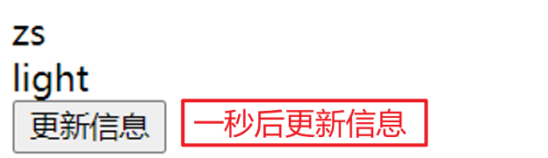
核心概念 - 模块 module (进阶语法)
目标：掌握模块中 action 的调用语法 (同理 - 直接类比 mutation 即可)
注意：默认模块中的 mutation 和 actions 会被挂载到全局，需要开启命名空间，才会挂载到子模块。
调用子模块中 action ：
① 直接通过 store 调用 $store.dispatch('模块名/xxx ', 额外参数)
② 通过 mapActions 映射
默认根级别的映射 mapActions([ 'xxx' ])
子模块的映射 mapActions('模块名', ['xxx']) - 需要开启命名空间
export default {
namespaced: true,
state,
mutations,
actions,
getters
}

Slide 23
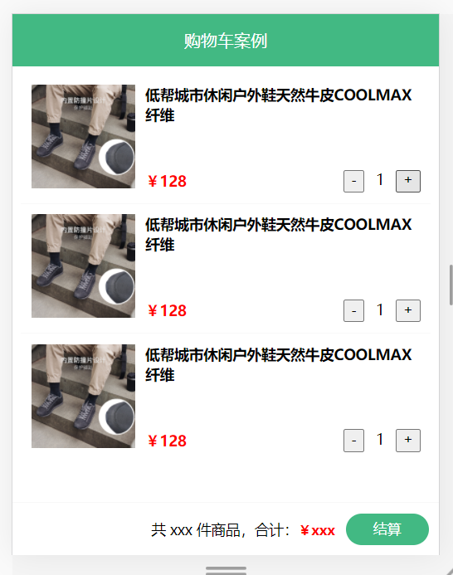
综合案例 - 购物车
目标：功能分析，创建项目，构建分析基本结构
1. 功能模块分析
① 请求动态渲染购物车，数据存 vuex
② 数字框控件 修改数据
③ 动态计算 总价和总数量
2. 脚手架新建项目 (注意：勾选vuex)
vue create vue-cart-demo
3. 将原本src内容清空，替换成素材的《vuex-cart-准备代码》并分析

Slide 24
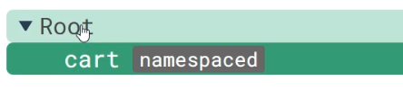
综合案例 - 购物车
目标：构建 cart 购物车模块
说明：既然明确数据要存 vuex，建议分模块存，购物车数据存 cart 模块，将来还会有 user 模块，article 模块...
1. 新建 `store/modules/cart.js`
2. 挂载到 vuex 仓库上 `store/index.js`
export default {
namespaced: true,
state () {
return {
list: []
}
},
}
import cart from './modules/cart'
const store = new Vuex.Store({
modules: {
cart
}
})
export default store

Slide 25
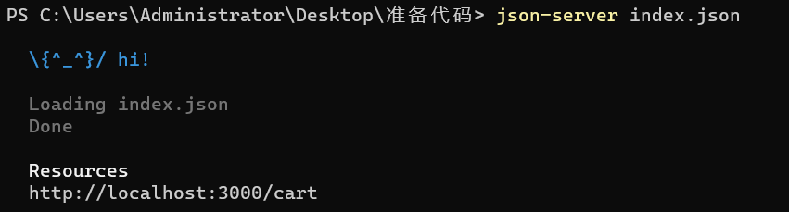
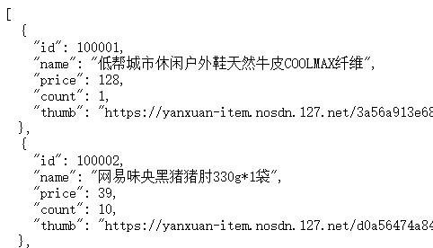
综合案例 - 购物车
目标：基于 json-server 工具，准备后端接口服务环境
1. 安装全局工具 json-server （全局工具仅需要安装一次）【官网】
npm i json-server -g
2. 代码根目录新建一个 db 目录
3. 将资料 index.json 移入 db 目录
4. 进入 db 目录，执行命令，启动后端接口服务
json-server index.json
5. 访问接口测试 http://localhost:3000/cart
推荐： json-server --watch index.json (可以实时监听 json 文件的修改)

Slide 26
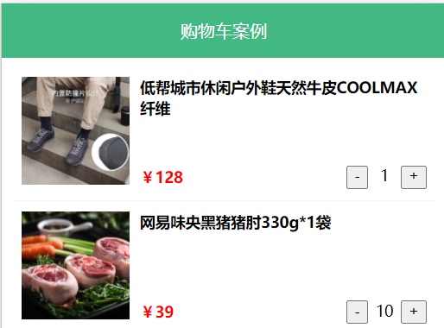
综合案例 - 购物车
目标：请求获取数据存入 vuex, 映射渲染
数据已存入 vuex
安装 axios
准备 actions
和 mutations
调用action 获取数据
动态渲染
mapState映射
页面调用 action
state: { list: [] },
mutations: {
updateList (state, payload) {
state.list = payload
}
},
actions: {
async getList (ctx) {
const res = await axios.get('http://localhost:3000/cart')
ctx.commit('updateList', res.data)
}
}
$store.dispatch('模块名/xxx')

Slide 27
综合案例 - 购物车
目标：修改数量功能完成
注意：前端 vuex 数据，后端数据库数据都要更新
点击事件
页面中 dispatch
提供action 函数
提供mutation
函数
mutations: {
updateCount (state, payload) {
const goods = state.list.find((item) => item.id === payload.id)
goods.count = payload.count
}
},
actions: {
async updateCountAsync (ctx, payload) {
await axios.patch('http://localhost:3000/cart/' + payload.id, {
count: payload.count
})
ctx.commit('updateCount', payload)
}
},

Slide 28
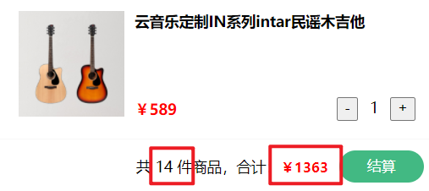
综合案例 - 购物车
目标：底部 getters 统计
1. 提供 getters
getters: {
total (state) {
return state.list.reduce((sum, item) => sum + item.count, 0)
},
totalPrice (state) {
return state.list.reduce((sum, item) => sum + item.count * item.price, 0)
}
}
2. 使用 getters
computed: {
...mapGetters('cart', ['total', 'totalPrice'])
}

